Slide 1
আজকের ক্লাসে সবাইকে
স্বাগতম

Slide 2
শিক্ষক পরিচিতি
সোলায়মান
সহকারী শিক্ষক
১০৮নং নঃ শৈঃনিশ্চিন্তপুর সঃপ্রাঃবিদ্যালয়।
ক্লাষ্টার-দিগনগর,মুকসুদপুর-গোপালগঞ্জ।
Mobile: 01714781044
E-Mail:
shesolaiman@gmail.com
সোলায়মান, সহঃ শিক্ষক , ১০৮ নং ন; শৈঃ নিশভিন্তপুর সঃ প্রাঃ বিদ্যালয়।

Slide 3
পাঠ পরিচিতি
শ্রেণি-চতুর্থ
বিষয় :প্রাথমিক বিজ্ঞান
সময় : ৪০ মিনিট
11:05 AM
3
11:05 AM
3

Slide 4
আমরা কি দেখছি? একাকী চিন্তা করে দলে আলোচনা করি

Slide 5
মঙ্গল
পৃথিবী
শনি
বুধ
সূর্য
শুক্র
ইউরেনাস
নেপচুন
আমরা কি দেখছি? একাকী চিন্তা করে দলে আলোচনা করি

Slide 6
পাঠ শিরোনাম
সৌরজগৎ

Slide 7
পাঠ্যাংশ
সূর্য এবং তার চারদিকে ঘূর্ণায়মান গ্রহ ---------- ইউরেনাস এবং নেপচুন ।

Slide 8
শিখনফল
এই পাঠ শেষে শিক্ষার্থীরা 
১
১২.১.১ সৌরজগতের মৌলিক গঠন চিত্রসহ ব্যাখ্যা করতে পারবে।
২
১২.১.২ সৌরজগতে কী কী ধরনের জ্যোতিষ্ক রয়েছে তা বলতে পারবে।
11:05 AM

Slide 9
আজকের পাঠ
(বই থেকে পাঠ-১০মিনিট)

Slide 10
দলীয় কাজ 
দল নং ১
দল নং ২
সময় : ১০ মিনিট
সময় : ১০ মিনিট
সৌরজগতের
চিত্র আঁকি
গ্রহ গুলির
নাম লিখি

Slide 11
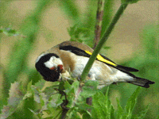
⇒ দলীয় কাজে উপাস্থাপন 

Slide 12
মূল্যায়ন
সময় : ৫ মিনিট
সময় : ৫ মিনিট
সৌরজগৎ কি ?
গ্রহ কাকে বলে,আমরা কোন গ্রহে বাস করি?
গ্রহ গুলির নাম বল?

Slide 13
পরিকল্পিত কাজ
প্রত্যেকে
বাড়ী থেকে সৌরজগতের চিত্র এঁকে
যথা স্থানে গ্রহ গুলি বসিয়ে
তাদের নাম লিখে
আনবে।

Slide 14
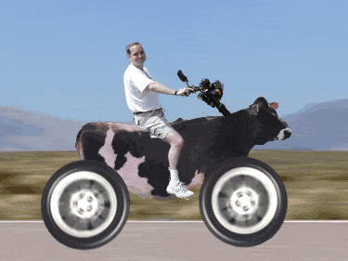
ধ
ন্য
বা
দ
সোলায়মান,১০৮নং নিশ্চিন্তপুর সঃপ্রাঃবিদ্যালয়।

